Slide 1
স্বাগতম

Slide 2
পরিচিতি
শিক্ষক
পাঠ
আমেনা খাতুন মিতি সহকারী শিক্ষক
লোহাদি উচ্চ বিদ্যালয়
শ্রেণীঃ- নবম-দশম
বিষয়ঃ- তথ্য ও যোগাযোগ প্রযুক্তি
সময়ঃ- ৪০ মিনিট

Slide 3
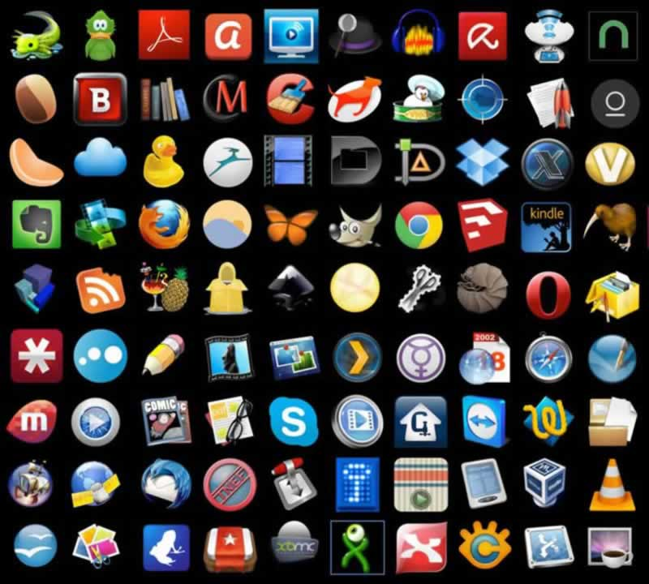
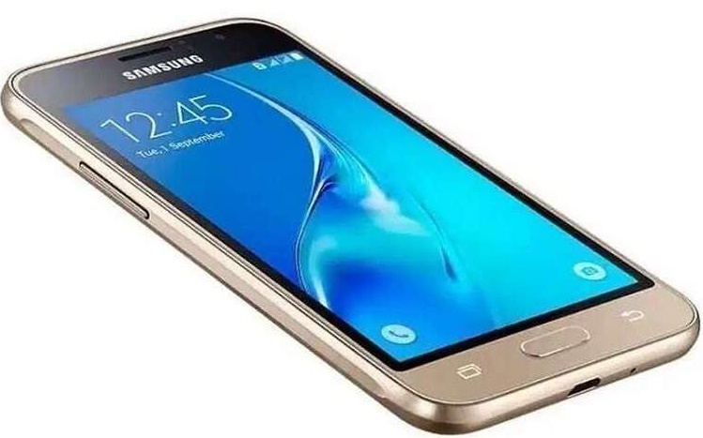
এসো ছবিগুলো দেখি
সফটওয়্যার
মোবাইল

Slide 4
সফটওয়্যার ইনস্টলেশন ও আনইনস্টলেশন
পাঠ শিরোনাম

Slide 5
শিক্ষণফল
এ পাঠ শেষে শিক্ষার্থীরা .......
সফটওয়্যার সম্পর্কে বলতে পারবে;
বিভিন্ন প্রকার সফটওয়্যারের নাম বলতে পারবে;
সফটওয়্যারের গুরুত্ব ব্যাখ্যা করতে পারবে ;
যথাযথ প্রক্রিয়া অবলম্বন করে নির্দিষ্ট সফটওয়্যার ইনস্টল / আনইস্টল সম্পর্কে বিশ্লেষণ করতে পারবে।

Slide 6
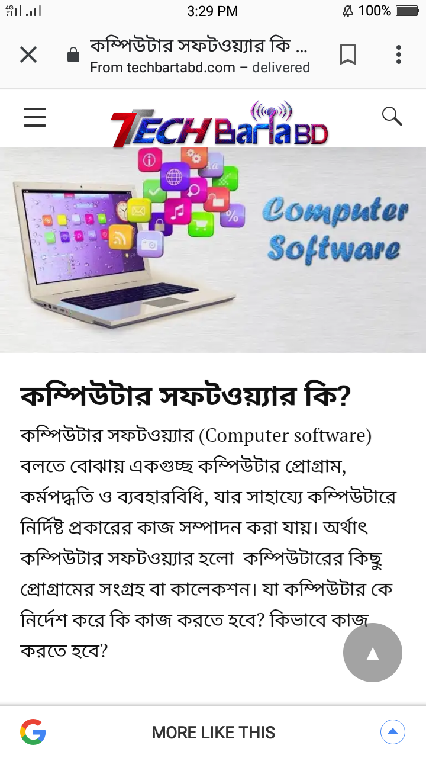

Slide 7
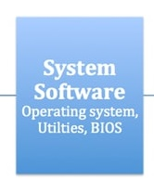
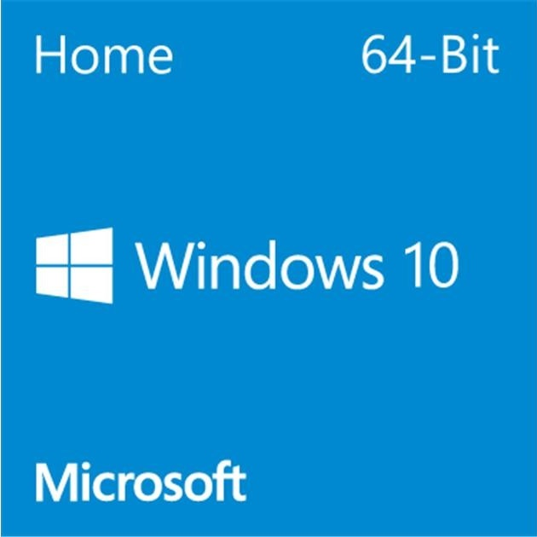
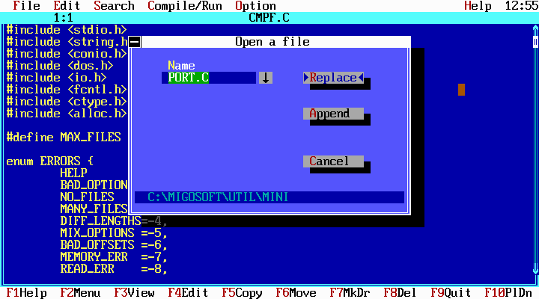
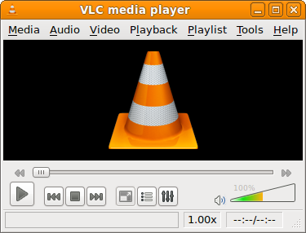
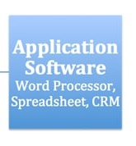

Slide 8
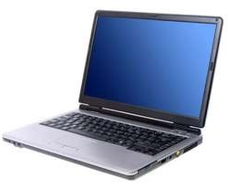
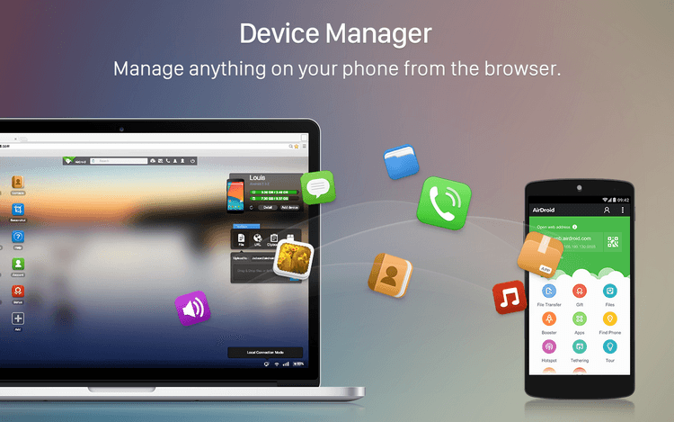
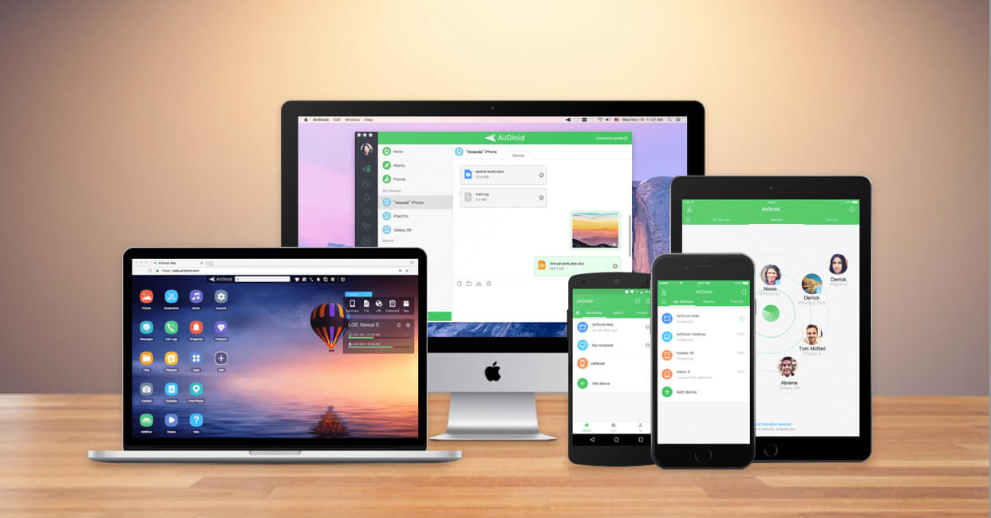
সফটওয়্যারের গুরুত্ব

Slide 9
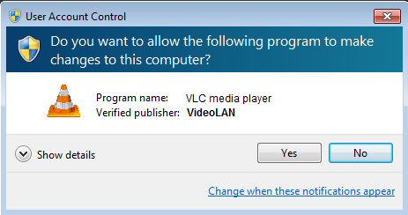
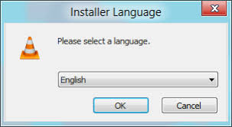

Slide 10
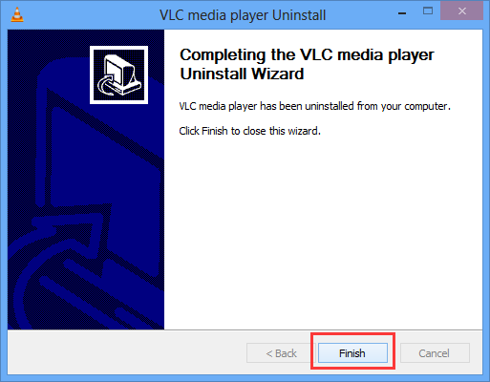
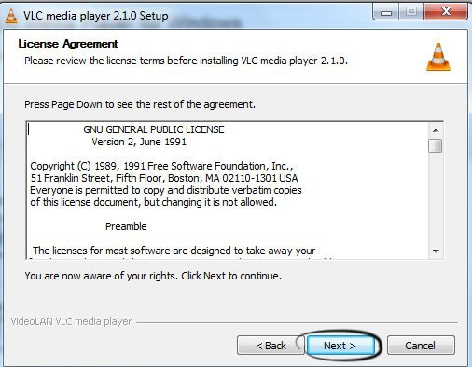
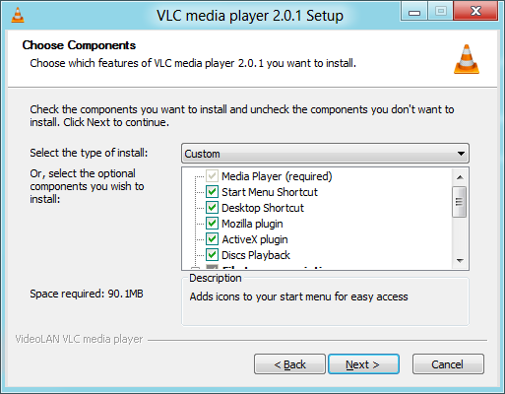
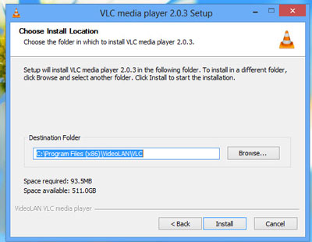

Slide 11
একক কাজ
setup ফাইলে
কোন ফাইলে ক্লিক করলে সফটওয়্যার ইনস্টলেশেন শুর হয়?

Slide 12
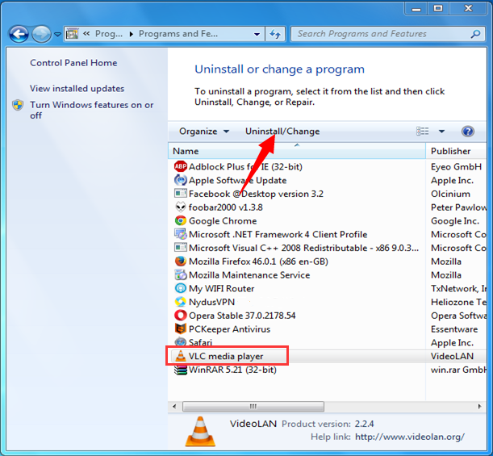
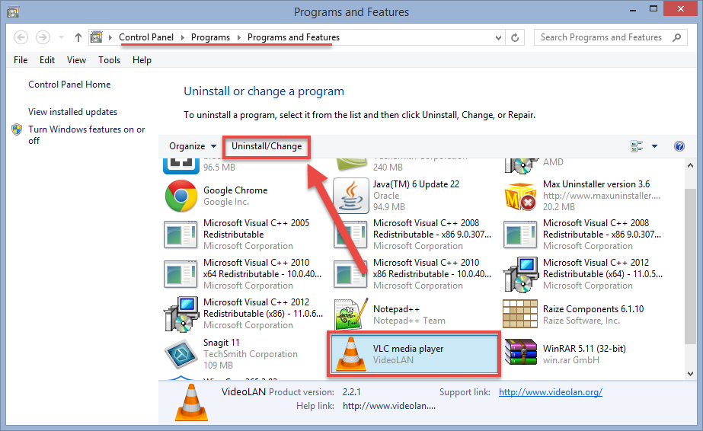

Slide 13
জোড়ায় কাজ
সফটওয়্যার ইনস্টল করার ধাপটি সম্পন্ন কর।
সফটওয়্যার আনইনস্টল করার ধাপটি সম্পন্ন কর।

Slide 14
মূল্যায়ন
১। প্রোগ্রাম ইনস্টল করার পর কোনটি জরুরি?
(ক) Refresh (খ ) Save
(গ) Auto Run (ঘ) Restart
২।সফটওয়্যার আনইনস্টল না করলে কী ঘটে?
(ক) হার্ডডিস্কের ক্ষতি হয়? (খ) হার্ডডিস্কের জায়গা নষ্ট হয়
(গ) হার্ডডিস্ক ভালো থাকে (ঘ)হার্ডডিস্কের জায়গা ফাঁকা থাকে

Slide 15
৩। সফটওয়্যার সেটআপ করার আগে কোথায় ডব্ল ক্লিক করতে হয়?
(ক) Setup ফাইলে (খ) Readme ফাইলে
(গ) Auto Run ফাইলে (ঘ) Command ফাইলে

Slide 16
বাড়ির কাজ
কম্পিউটার রক্ষ্ণাবেক্ষ্ণে সফটওয়্যারের গুরুত্ব বিশ্লেষণ কর।

Slide 17
ধন্যবাদ

